Slide 1
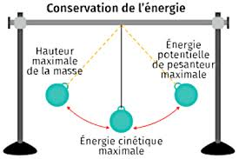
Lois de conservation en dynamique

Slide 2
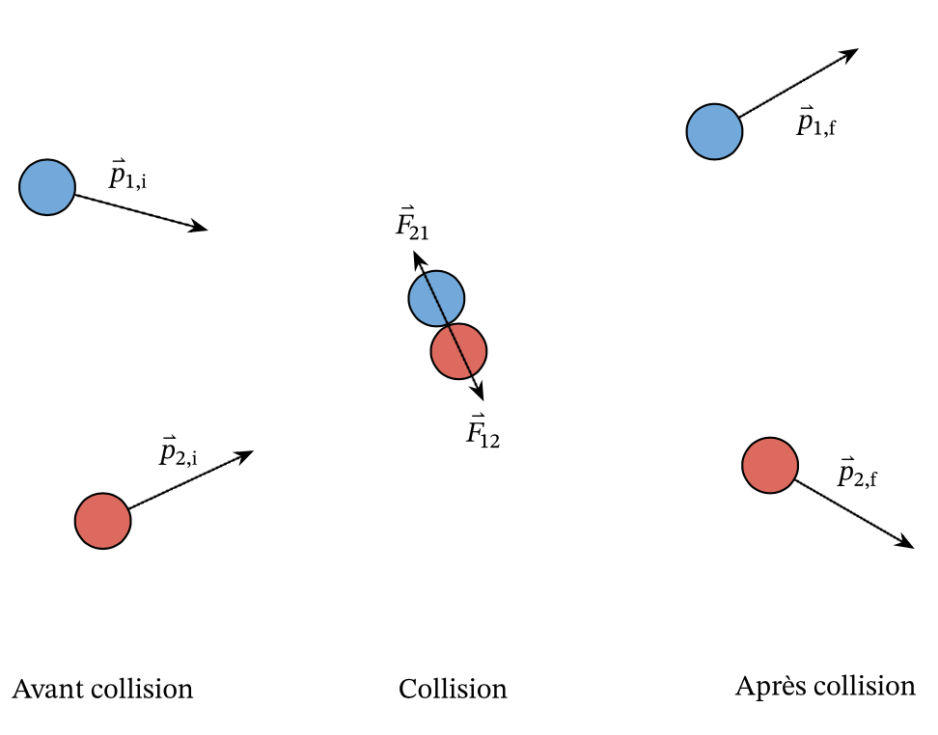
Choc élastique

Slide 3
Sphère de hobermann – Conservation du moment cinétique

Slide 4
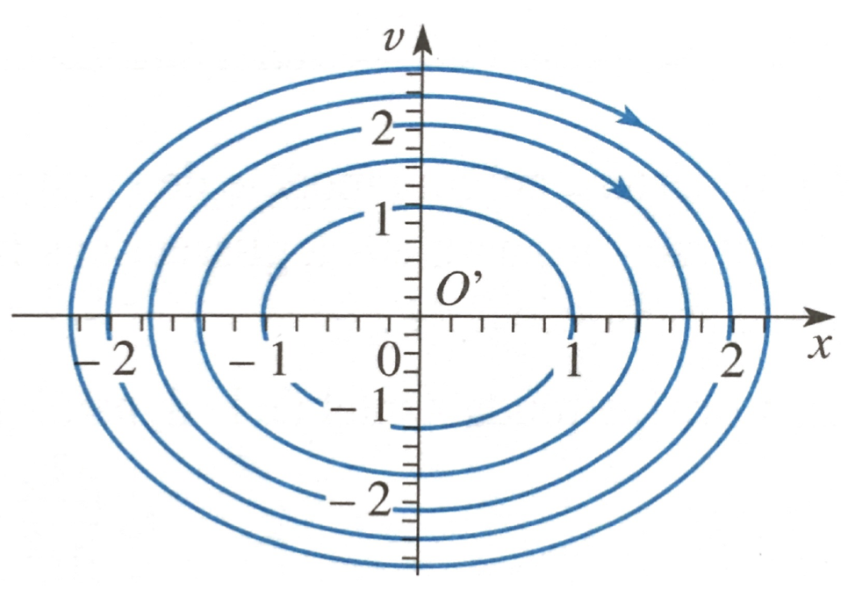
Portrait de phase – Oscillateur harmonique

